Slide 1
集成学习

Slide 2
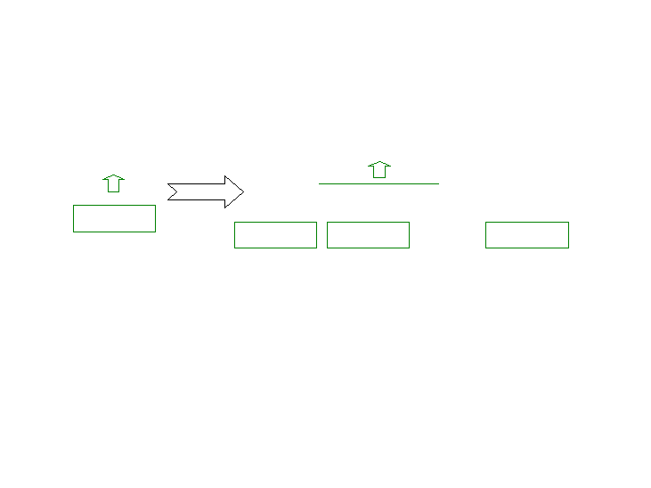


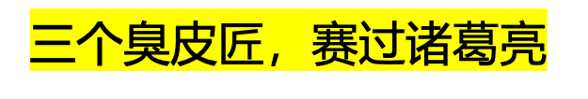
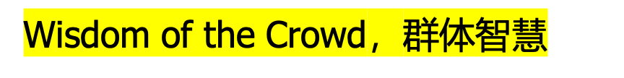
集成学习
(Ensemble learning)
集成学习通过构建并结合多个学习器来完成学习任务
Problem
… ...
Problem
Learner
… ...
Learner
Learner
Learner

Slide 3
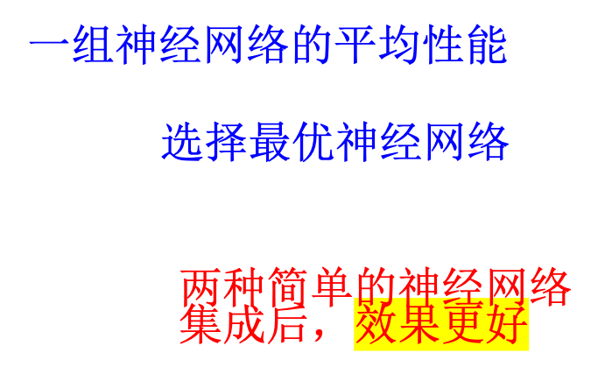

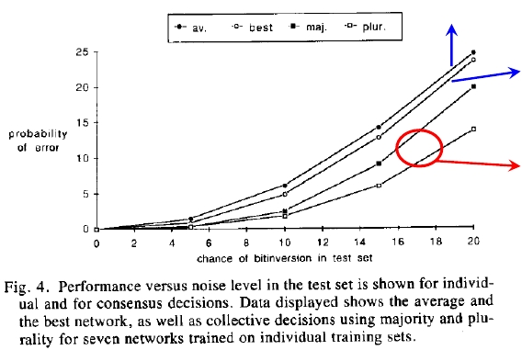
Why Ensemble?
集成的泛化性能通常显著优于单个学习器的泛化性能

Slide 4
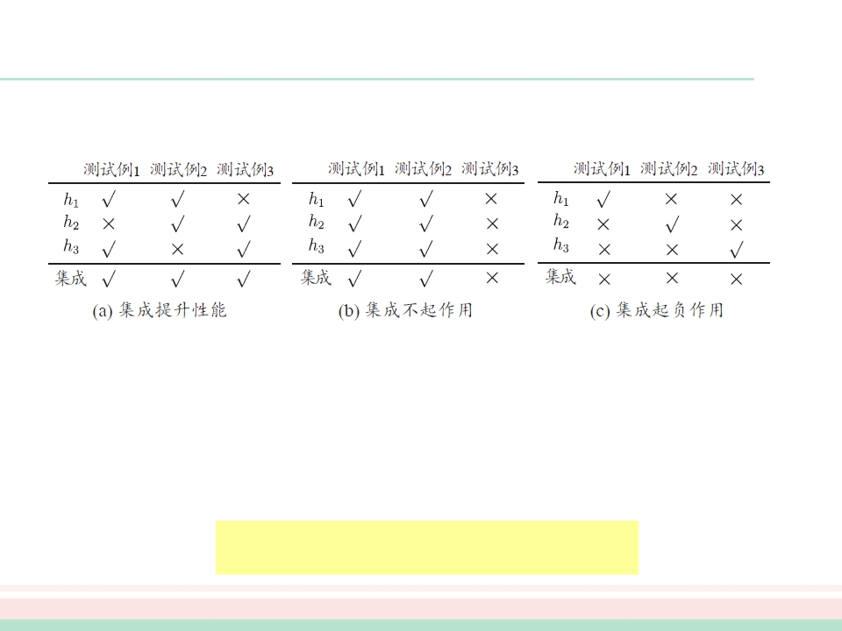
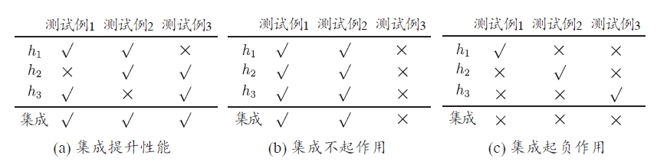
如何得到好的集成？
令个体学习器 “好而不同”
现实各类机器学习、数据挖掘应用中，广泛使用集成学习技术
想获胜，用集成

Slide 5


类似概念区分
与信息融合（Information Fusion）不同
  针对每个学习器都不同构的情况，比如识别一个人，一个学习器考虑脸，另一个考虑步态，另一个考虑指纹。不在我们讨论的范畴
  狭义概念，用同样类型的学习算法来构造不同的弱学习器的方法
与联邦学习（Federated learning）不同
  数据不能共享，关注数据的隐私
  各客户端上传梯度，服务器整合梯度然后下发给客户端

Slide 6




集成学习：如何构造？
最终决策
加权平均的方法构造最终学习器
Σa_{i}h_{i}
Combined classifier
合并决策
h₁
h₂
h_{n}
弱分类器怎样构造呢？
Classifier 1
Classifier 2
…
Classifier n
_{个体学习器}
…
x1
x2
xn
训练数据集
待检样本

Slide 7
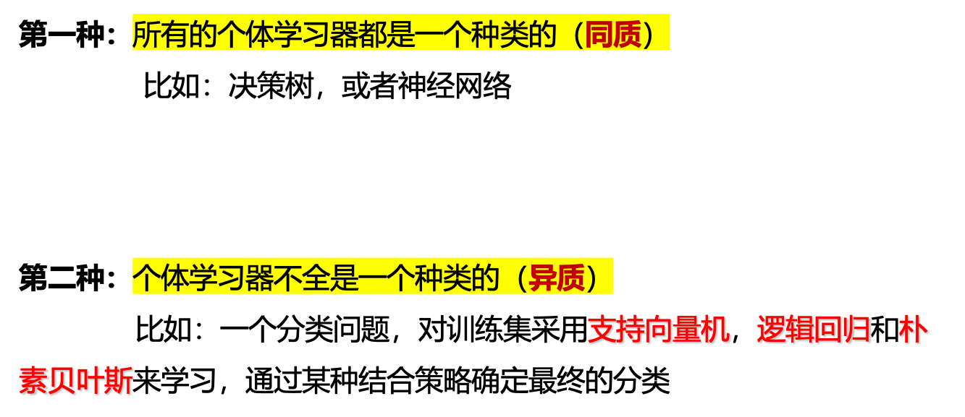

弱分类器如何构造？
集成学习中使用的多个学习器称为个体学习器
  当个体学习器均为决策树时，称为“决策树集成”
  当个体学习器均为神经网络时，称为“神经网络集成”
同质个体学习器的应用是最广泛的
常说的集成学习的方法都是指的同质个体学习器

Slide 8
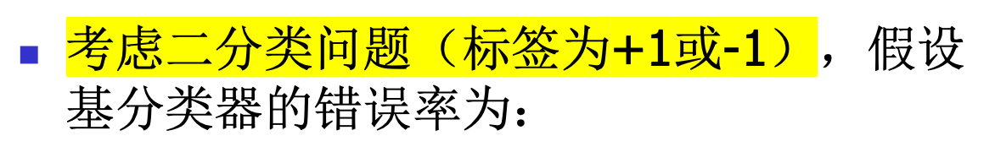
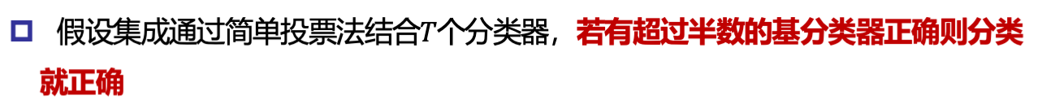
个体与集成 – 简单分析

Slide 9
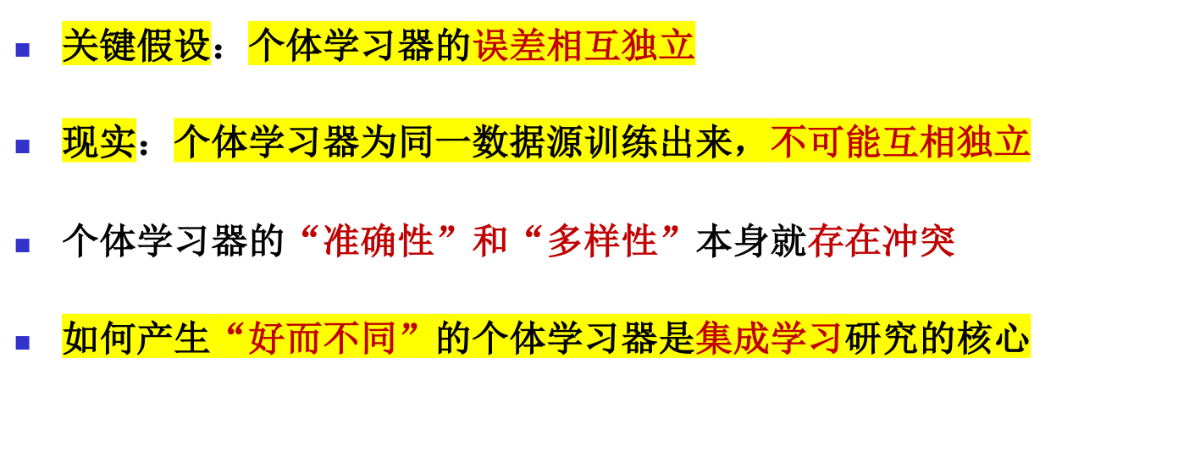
个体与集成 – 简单分析

Slide 10



如何构建好的集成？
期望结果
期望结果
个体1 (精度33.3%)
个体1 (精度33.3%)
个体2 (精度33.3%)
集成(精度33.3%)
个体2 (精度33.3%)
集成 (精度0%)
个体3 (精度33.3%)
个体3 (精度33.3%)
投票
投票
个体无差异，导致结果差
个体精度太低，导致结果差
个体学习器越精确、差异越大，集成越好

Slide 11
个体越多越好吗？
更多的个体意味着：
  在预测时需要更大的计算开销，因为要计算更多的个体预测
  更大的存储开销，因为有更多的个体需要保存

Slide 12
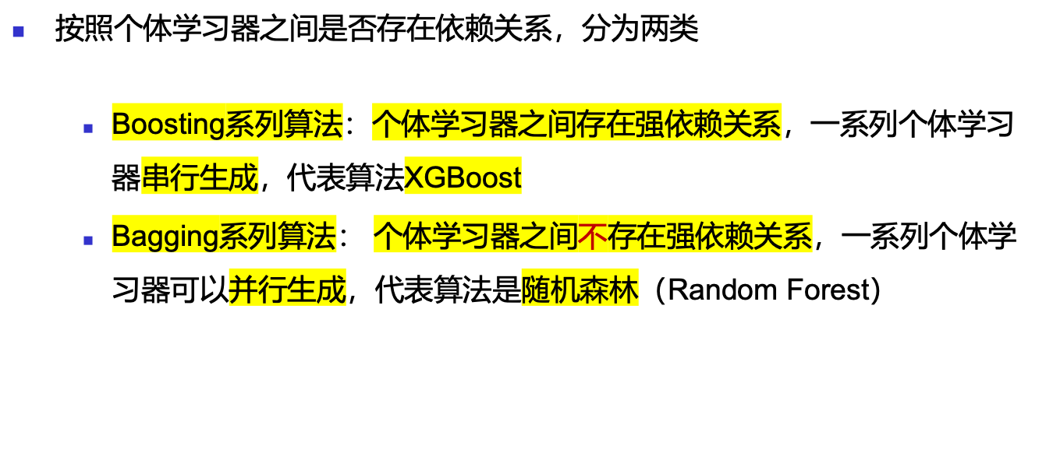
集成学习：经典算法
Notes:
根据个体学习器的生成方式 目前有两大类，
个体学习器存在强依赖关系，必须串行生成的序列化方法，boosting
个体学习器不存在强依赖关系，必须并行生成的方法，bagging

Slide 13
很多成功的集成学习方法
▪ 串行化方法
▪ 并行化方法
• AdaBoost
• GradientBoost
• LPBoost
• XGBoost… …
• Bagging
• Random Forest
• Random Subspace
• … …

Slide 14
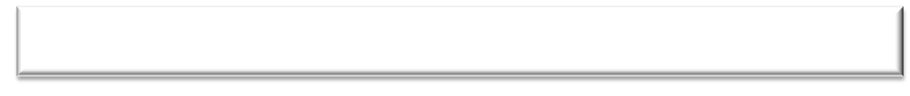
集成学习的应用
集成学习技术已经在众多领域得到了广泛的应用
  行星探测、
  地震波分析、
  Web信息过滤、
  生物特征识别、
  计算机辅助医疗诊断等
现实各类机器学习、数据挖掘应用中，广泛使用集成学习技术
只要能用到机器学习的地方，就能用到集成学习

Slide 15
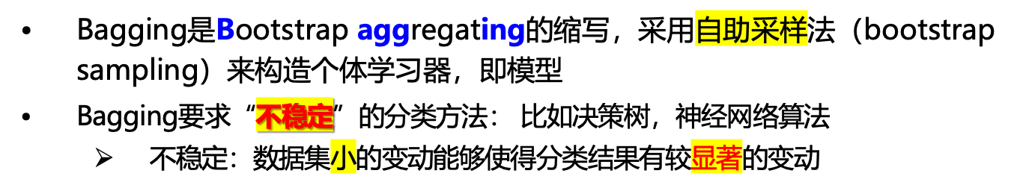



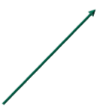
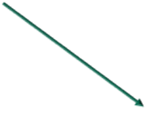








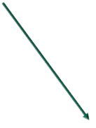
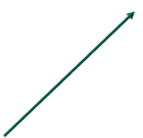



Bagging与随机森林
模型1
预测1
个体学习器不存在强依赖关系
并行化生成
自助采样法
训练数据
最终预测结果
模型2
预测2
……
……
模型n
预测n
测试数据

Slide 16
自助采样法 (Bootstrap Sampling)
自助采样法是一种可重复采样方法
从给定数据集中通过有放回式抽样，产生一个或多个不同新数据集的方法；
给定包含m个样本的数据集D，对其采样产生数据 集D_{bs} ：
  1. 每次随机从D中挑选一个样本，将其拷贝放入 D_{bs}
中，使得该样本在下次采样时仍有可能被采到；
  重复上述过程m次，可得到包含m个样本的数据 集D_{bs} ；
m 1
e
lim 1−
( )
某样本一直没有被采到 的概率：
1
m
> ≈ 0.368
m→∞

Slide 17
Bagging算法
步骤：
从大小为n的原始数据集D中独立随机抽取m个数据(m<=n)，形成一个自助数据集；
重复上述过程，产生出多个独立的自助数据集；
利用每个自助数据集训练出一个“个体分类器”；
最终的分类结果由这些“个体分类器”各自的判别结果投票决定。
基本思想：
对训练集有放回地抽取训练样例
构造出一个跟训练集大小相当但各不相同的训练集
训练出不同的个体分类器
该算法是基于对训练集进行处理的集成方法中最简单、最直观

Slide 18
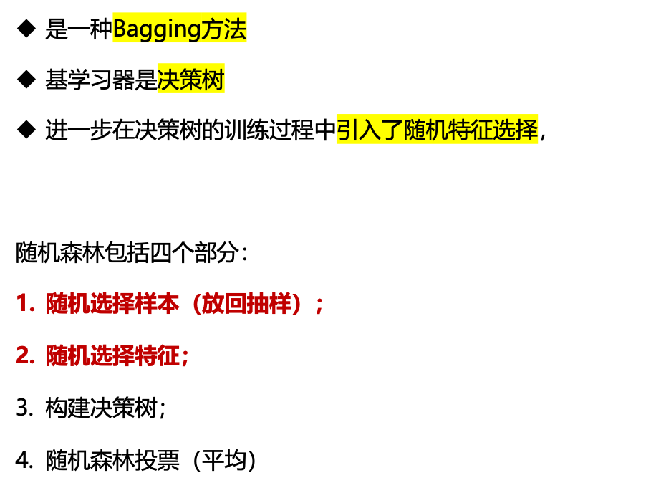
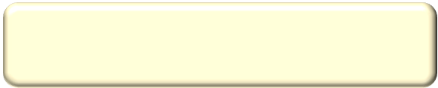
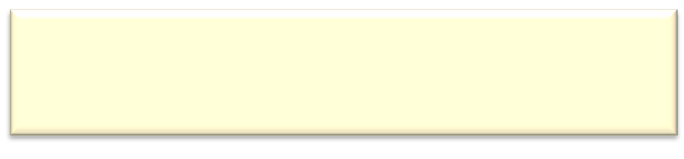
随机森林（Random Forest）
训练数据
Bootstrap随机抽取
决策树1
决策树2
……
决策树n
预测1
预测2
……
预测n
测试数据
最终预测结果
基本思想：同时改变样本和特征子集
来获得不同的弱分类器
Notes:
P71 例5.4

Slide 19
随机森林的生成
每棵树的生成规则：
第一步：样本采样：
  给定一个数量为N的训练样本集，有放回采样N个样本，构成一个新的训练集。
  特点：有放回采样，会采样到重复的样本
第二步：特征采样：
    从总量为M的特征向量中，随机选择m个特征（m<M），其中m可以为其平方根，也可是对数m=log₂M 。
    然后计算m个特征的信息增益，选择最优特征（属性）。
    特别注意，随机选择特征是无放回的。（在整个森林的生长过程中， m的值一般维持不变）
第三步：使用一般决策树的构建方法，得到一棵决策树
通过以上三步，可以得到一棵决策树，
      重复这样的过程H次，就得到了H棵决策树。
      用每一棵决策树都对测试样本预测，得到H个分类结果
      使用简单的投票机制得到该测试样本的最终分类结果。
^{自助采样}
^{自助采样}
数据集
^{自助采样}
Bootstraping

Slide 20
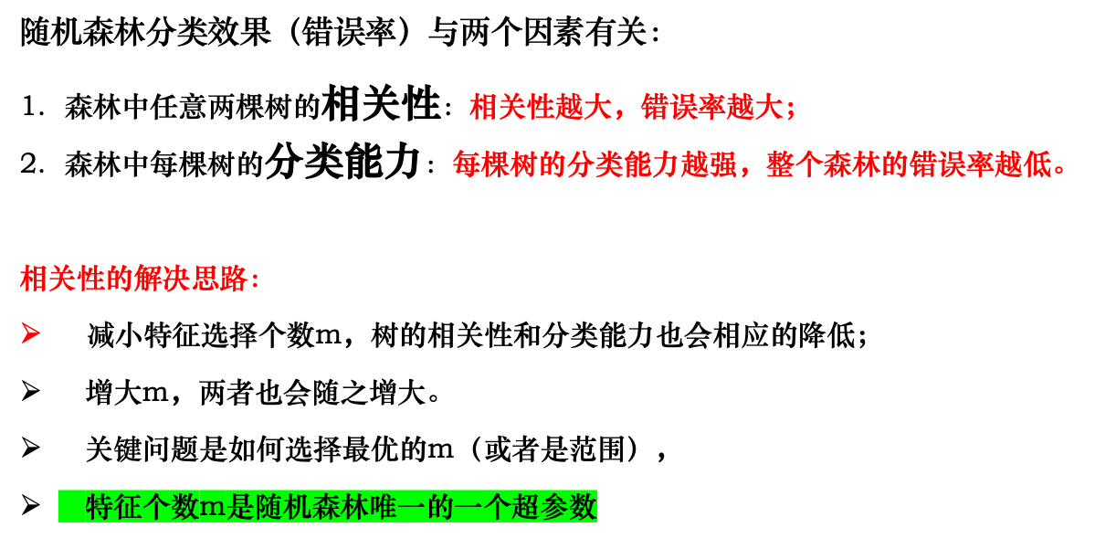
随机森林的生成

Slide 21

随机森林的特点
优点：
1. 两个随机性的引入，随机森林不容易陷入过拟合，具有很好的抗噪声能力；
2. 易于并行化，在大数据集上有很大的优势；
3. 能够处理高维数据，不用做特征选择 ；
4. 对数据集的适应能力强：离散型数据、连续型数据均可，数据无需归一化；
5. 在生成过程中，能够获取到泛化误差的一种无偏估计；
6. 需要调整的参数少，分类速度快。

Slide 22
Boosting算法
训练过程为阶梯状
基模型（即个体学习器）按次序串行进行训练
基模型的训练集按照某种策略每次都进行一定的转化（调整）
对所有基模型预测的结果进行线性综合产生最终的预测结果
预测1
训练数据
模型1
转化
最终预测结果
模型2
预测2
转化
模型3
……
转化
模型n
预测n
测试数据
个体学习器存在强依赖关系
串行生成
每次训练需要重新调整训练样本分布
Notes:
P71 例5.4

Slide 23

Boosting算法的两个问题
① 如何调整训练集? 使得在训练集上训练出性能不断提升的弱分类器。
② 如何将训练得到的各个弱分类器联合起来形成强分类器?
针 对 以 上 两 个 问 题 ，AdaBoost算 法 进 行 了 调整：
① 使用加权后选取的训练数据代替随机选取的训练数据，
② 将弱分类器联合起来时，使用加权的投票机制代替平均投票机制。

Slide 24
AdaBoost算法
弱分类器1
权重提高
弱分类器2
弱分类器3
弱分类器组成了强分类器
权重提高
加大误差小的弱分类器的权重，降低误差大的弱分类器的权重。
用更新的样本集训练下一个分类器

Slide 25


Adaboost算法
（1）不同的训练集→调整样本权重
（2）“关注”→增加错分样本权重
（3）“器重”→好的分类器权重大
（4）样本权重间接影响分类器权重
算法思想：
“关注”被错分的样本，
“器重”性能好的弱分类器
模型1
带权重1的训练集
弱学习器1
基于学习的误差率1
更新学习器权重1
^{根据权重1更新样本权重2}
结合策略
强学习器
训练数据
模型2
弱学习器2
基于学习的误差率2
更新学习器权重2
带权重2的训练集
相同方式更新……
^{根据权重n-1更新样本权重n}
模型n
带权重n的训练集
弱学习器n
基于学习的误差率n
更新学习器权重n
后一个模型的训练永远是在前一个模型的基础上完成！

Slide 26
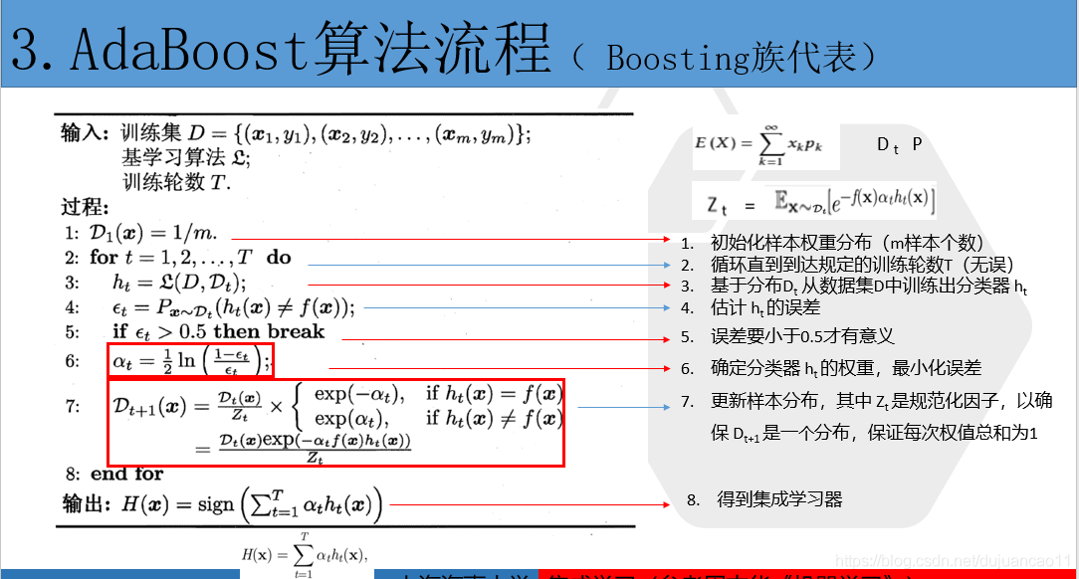

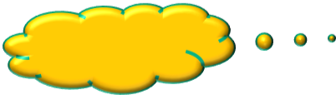
Boosting – AdaBoost算法
权重计算
预测函数
Notes:
AdaBoost 算法详解 原理 推导及应用 - AIQ (6aiq.com)
https://www.6aiq.com/article/1535805751770

Slide 27
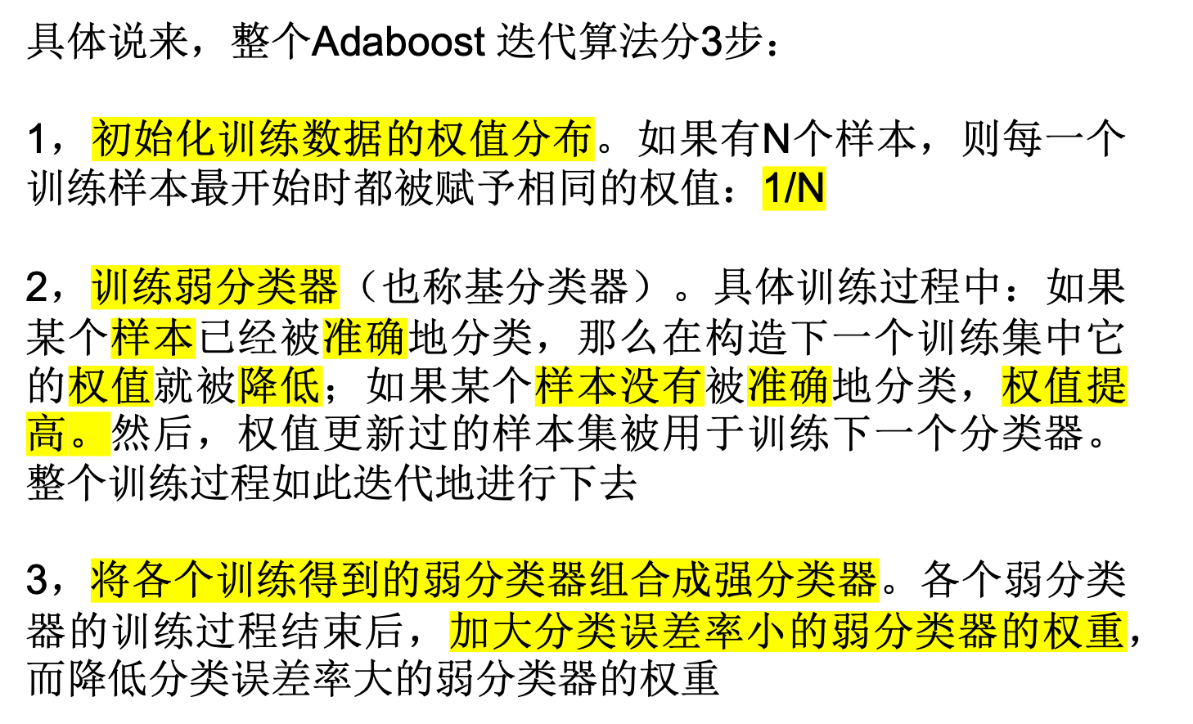

Slide 28
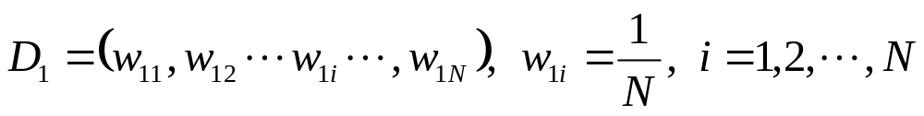
Adaboost算法流程
设训练数据集T={(x₁,y₁), (x₂,y₂)…(x_{N},y_{N})}
步骤1： 初始化训练数据的权值分布

Slide 29
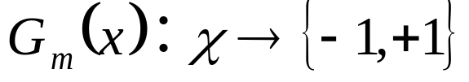
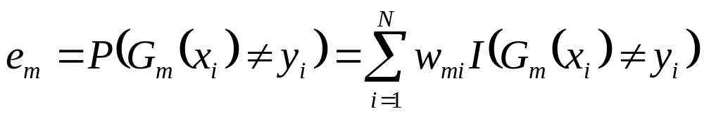
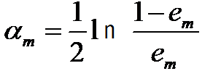
步骤2. 进行多轮迭代，m = 1,2, ..., M表示迭代的第多少轮
a. 使用具有权值分布D_{m}的训练数据集学习，得到基分类器（选取让误差率最低的阈值来设计基本分类器）
b. 计算G_{m}(x)在训练数据集上的分类误差率（误分类样本的权值之和）
c. 计算G_{m}(x)的权重系数（表示G_{m}(x)在最终分类器中的重要程度）
由该式子可知，e_{m} <= 1/2时，a_{m} >= 0，且a_{m}随着e_{m}的减小而增大，意味着分类误差率越小的基本分类器在最终分类器中的作用越大

Slide 30
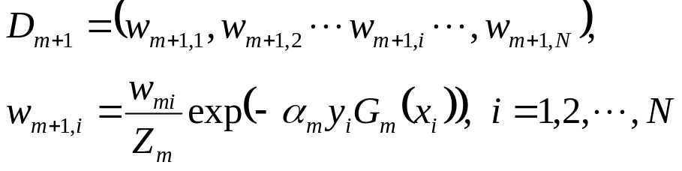
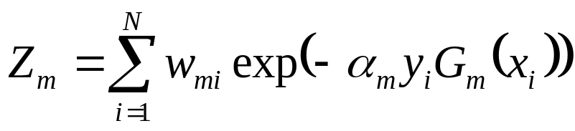
Adaboost：对于m=1,2,…M
d. 更新训练数据集的权值分布（目的：得到样本的新的权值分布），用于下一轮迭代更新训练数据集的权值分布
这里，Z_{m}是规范化因子
它使D_{m+1}成为一个概率分布
使得被基本分类器G_{m}(x)误分类样本（ Y_{i} 和G_{m}(x) 符号不同，乘积为负）的权值增大；而被正确分类样本（ Y_{i} 和G_{m}(x) 符号相同，乘积为正）的权值减小。通过这样的方式，AdaBoost方法能“重点关注”或“聚焦于”那些较难分的样本上

Slide 31
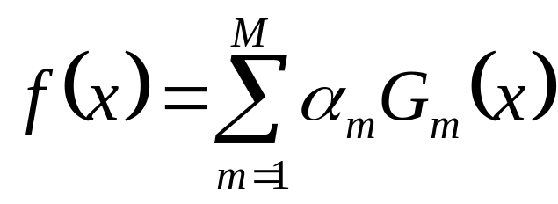
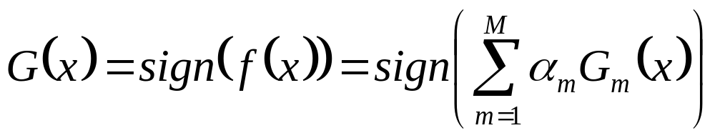
步骤3. 组合各个弱分类器
构建基本分类器的线性组合
得到最终分类器
<number>/40

Slide 32
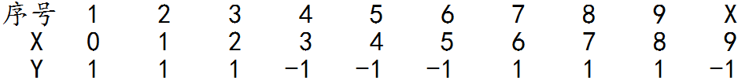
AdaBoost举例
给定下列训练样本，试用AdaBoost算法学习一个强分类器
<number>/40

Slide 33
步骤一
初始化训练数据的权值分布
W_{1i} = 0.1
<number>/40

Slide 34
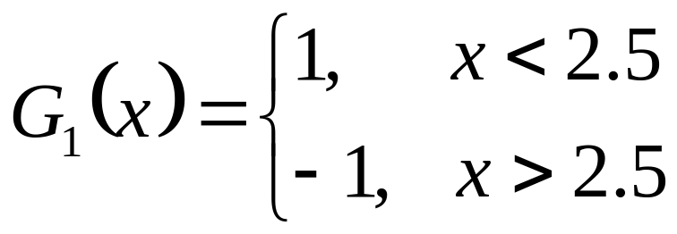
m=1
对于m=1
在权值分布为D₁的训练数据上，阈值v取2.5时误差率最低，故基本分类器为：
<number>/40

Slide 35
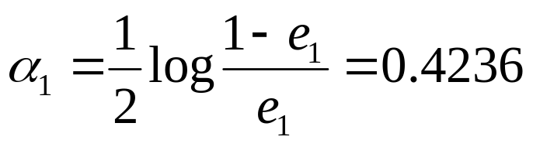
m=1
G₁(x)在训练数据集上的误差率e₁=P(G₁(xi)≠yi) = 0.3
计算G₁的权重系数：
<number>/40

Slide 36
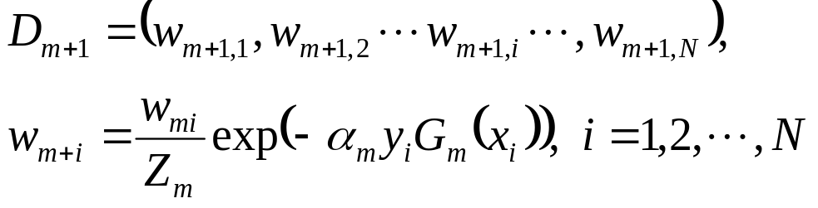
m=1
更新训练数据的权值分布：
D₂=(0.0715, 0.0715, 0.0715, 0.0715, 0.0715, 0.0715, 0.1666, 0.1666, 0.1666, 0.0715)
f1(x)=0.4236G1(x)
分类器sign(f1(x))在训练数据集上有3个误分类点
<number>/40

Slide 37
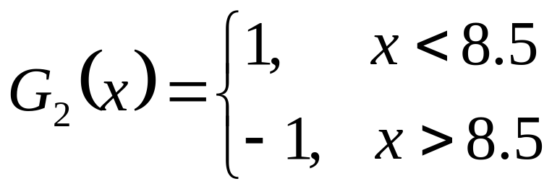
m=2
对于m=2
在权值分布为D₂的训练数据上，阈值v取8.5时误差率最低，故基本分类器为：
<number>/40

Slide 38
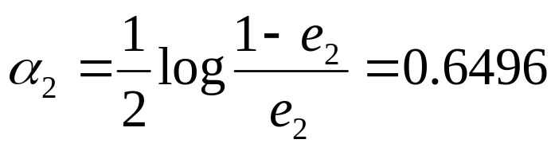
m=2
G₂(x)在训练数据集上的误差率e₂=P(G₂(xi)≠yi) = 0.2142
计算G2的权重系数：
<number>/40

Slide 39
m=2
更新训练数据的权值分布：
D3=(0.0455, 0.0455, 0.0455, 0.1667, 0.1667, 0.1667, 0.1060, 0.1060, 0.1060, 0.0455)
f2(x)=0.4236G1(x) + 0.6496G2(x)
分类器sign(f2(x))在训练数据集上有3个误分类点
<number>/40

Slide 40
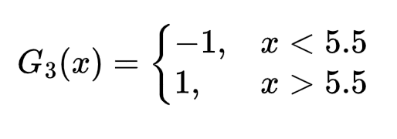
m=3
对于m=3
在权值分布为D₃的训练数据上，阈值v取5.5时误差率最低，故基本分类器为：

Slide 41
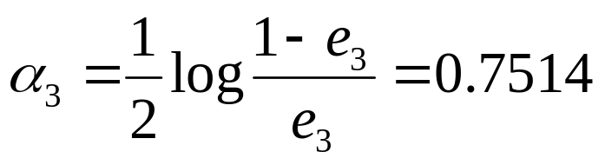
m=3
G₃(x)在训练数据集上的误差率e₃=P(G₃(xi)≠yi) = 0.1820
计算G₃的权重系数：
<number>/40

Slide 42
m=3
更新训练数据的权值分布：
D4=(0.125, 0.125, 0.125, 0.102, 0.102, 0.102, 0.065, 0.065, 0.065, 0.125)
f3(x)=0.4236G1(x) + 0.6496G2(x)+0.7514G3(x)
分类器sign(f3(x))在训练数据集上有0个误分类点。迭代结束。
<number>/40

Slide 43
Boosting vs. Bagging
训练集：
  Bagging：随机选择，各轮训练集相互独立
  Boosting：各轮训练集并不独立，选择与前轮学习结果有关
判别函数：
  Bagging：没有权重；可以并行生成
  Boosting：有权重；只能顺序生成
很多实验与实践表明：
  Boosting比Bagging效果更好！

Slide 44
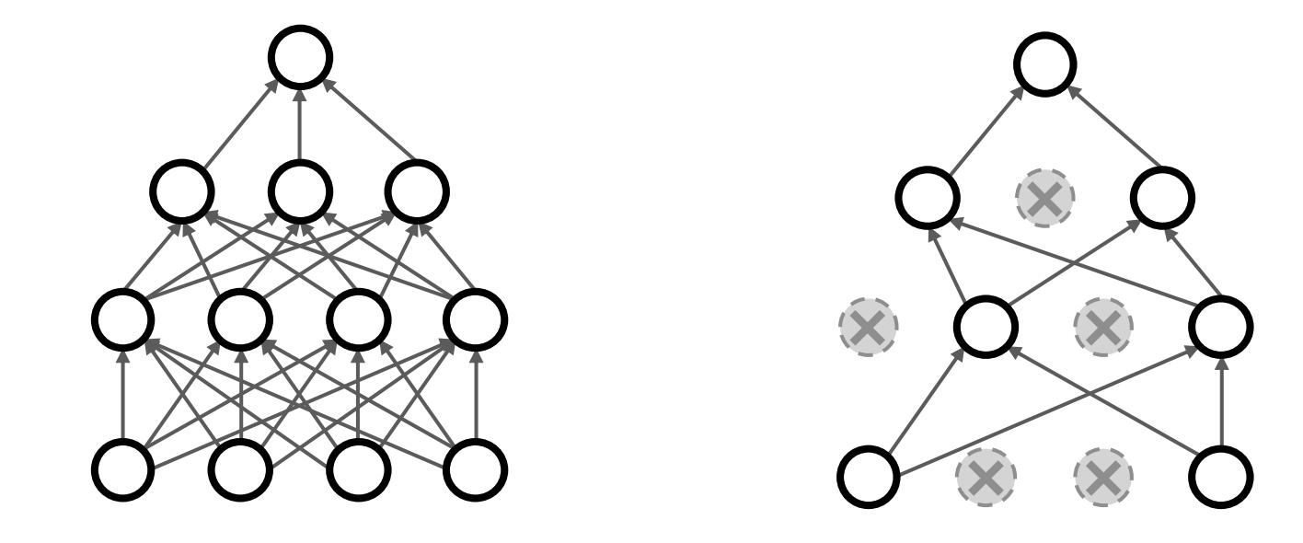
神经网络中的Dropout
Dropout
  训练时随机关闭一些神经元
  防止或减轻过拟合

Slide 45
Dropout
Dropout为什么有用？
  训练时
    神经元不能依赖某几个固定神经元。否则：网络可能：co-adaptation（共适应）
    随机删除部分神经元，迫使网络学习更鲁棒表示
    本质上是模型集成：每次训练都随机采样一个子网络
  测试时：关闭 dropout，全部神经元工作
    这时，需要按比例缩放激活值。如果dropout比例为p，推理时激活输出需要乘以p
    因为，训练时，p比例神经元存活，激活值为p*h，测试时，全部神经元都打开，激活值为h。为了保持数值一致，需要h乘以p

Slide 46
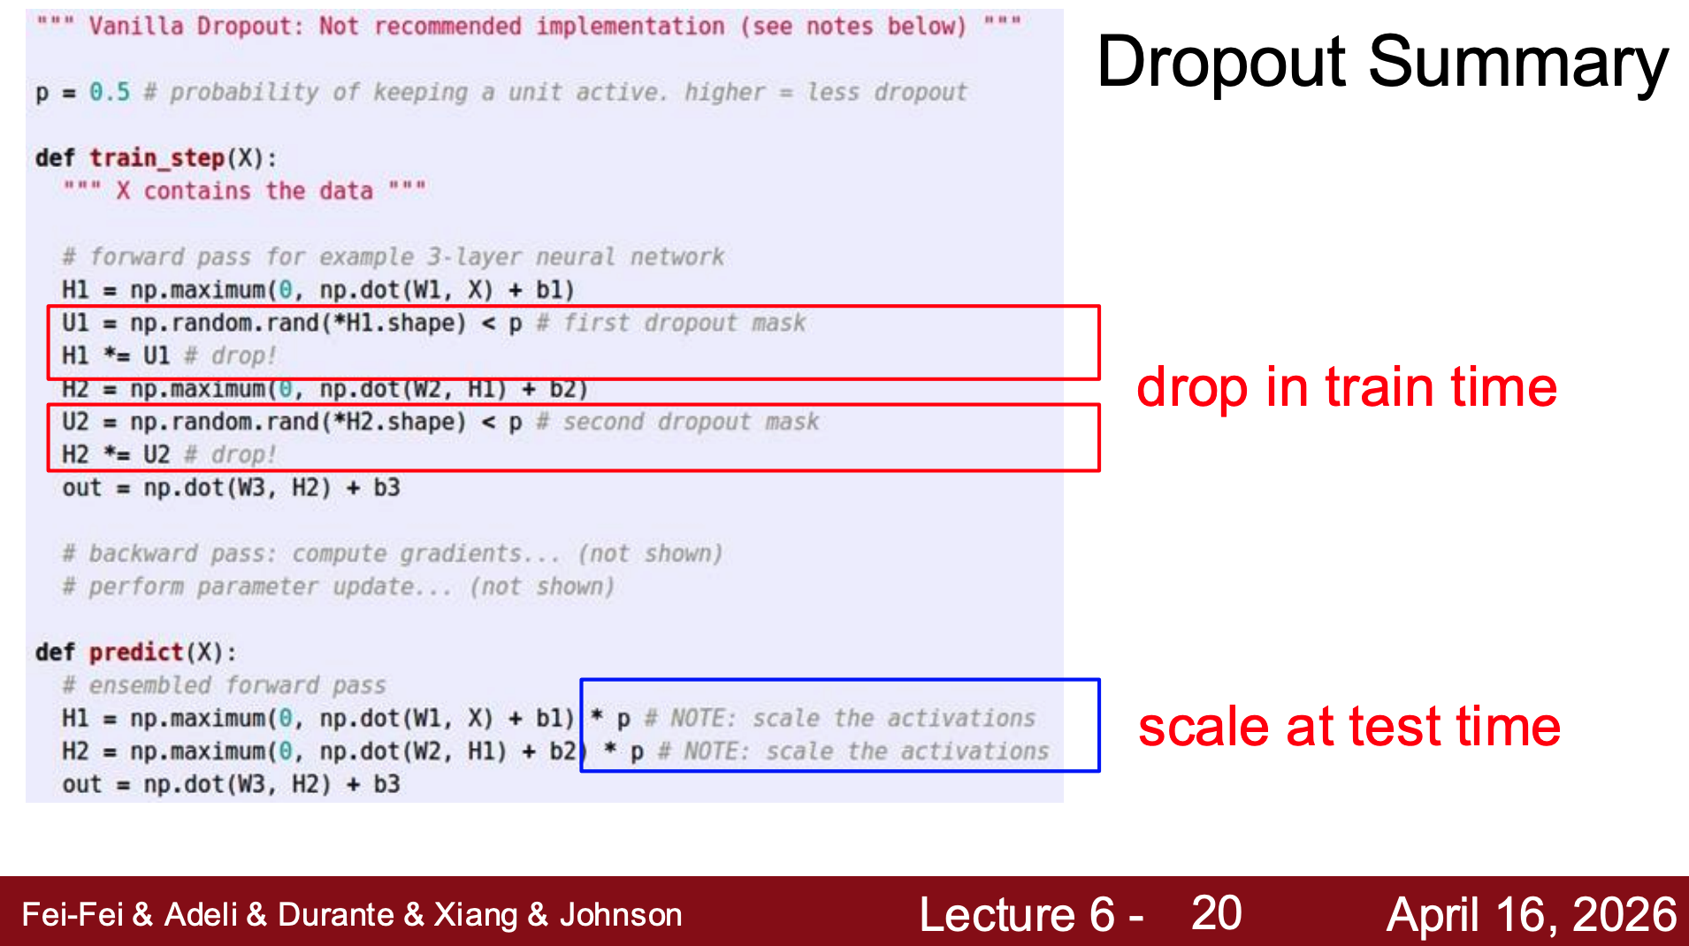
生成H1大小的随机矩阵，值小于p时为1，否则为0。得到一个0/1矩阵对H1进行mask

Slide 47
Dropout采用集成的方法对模型进行平均，本质也是一种正则化

Slide 48
正则化
正则化的主要目的是：
  通过限制模型复杂度，从而避免过拟合，提高泛化能力的方法
常用方法
  Dropout
  权重衰减
  权重共享
  提前停止
  归一化
  数据增强
  上述方法可以组合使用，如L1或L2可以和dropout组合使用

Slide 49
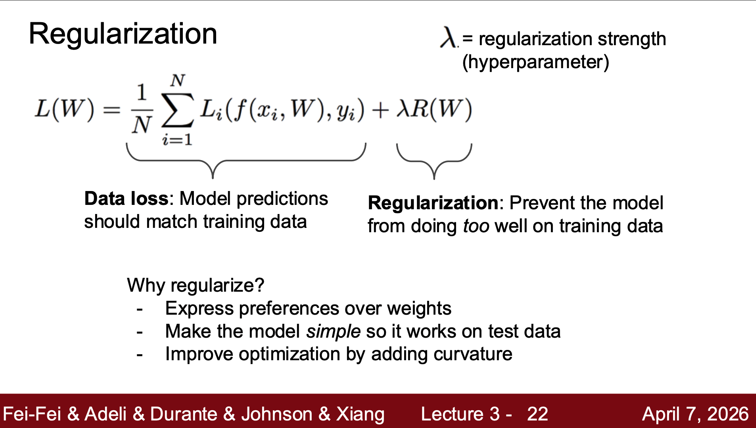
  权重衰减

Slide 50
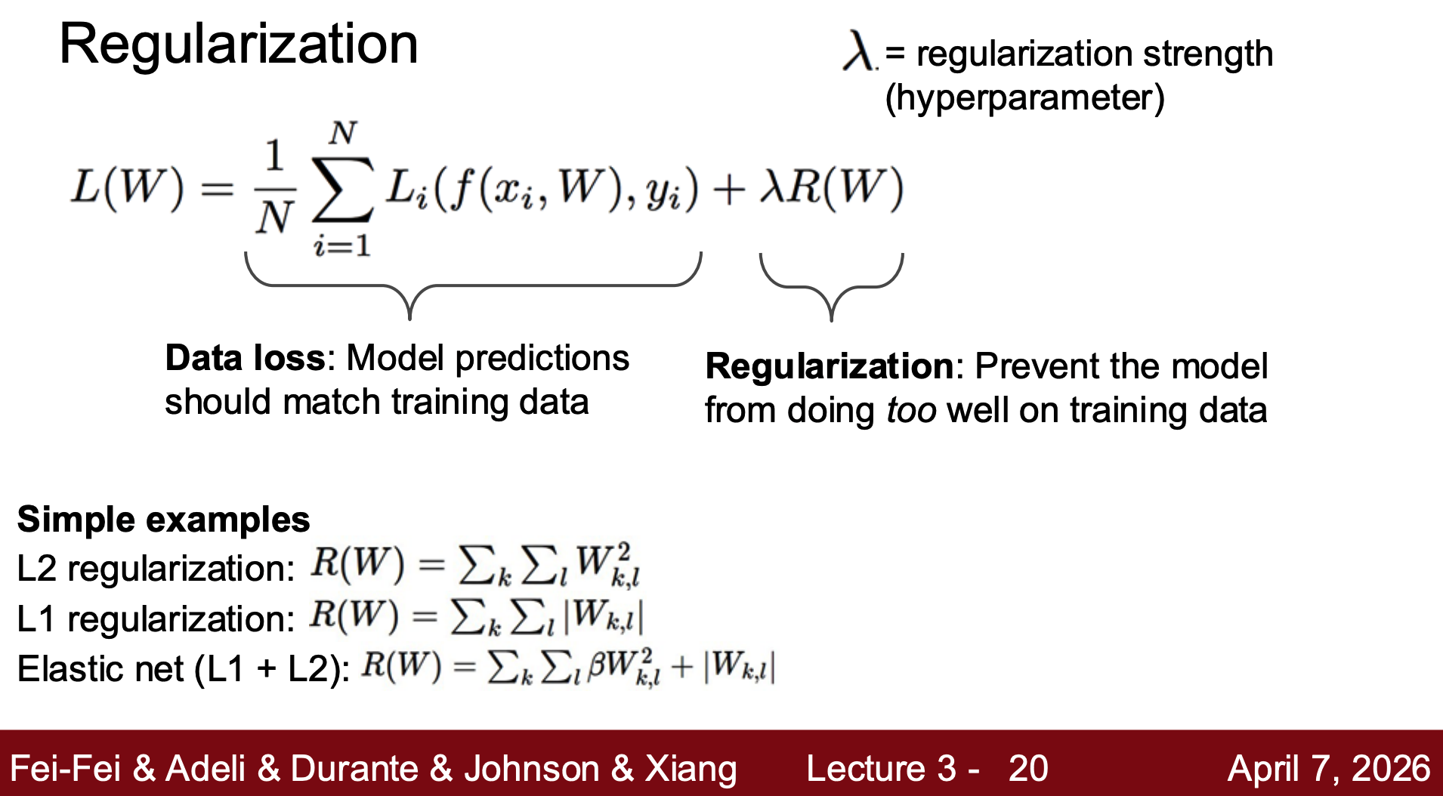
对于许多应用来说，输入值发生小变化时，输出值也应该只发生小变化。因此，希望模型倾向于学习平滑变化的函数（权重值不要太大）

Slide 51
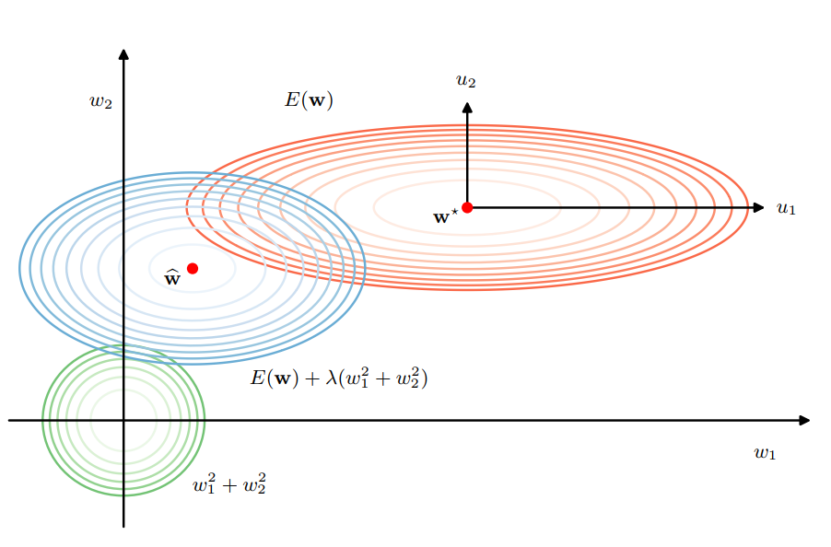
  权重衰减
误差函数的等高线（红色）
正则化项的等高线（绿色）
两者线性组合后的等高线（蓝色）
λ=0时，最小误差点位于w∗
λ >0时，最小值会向原点移动

Slide 52
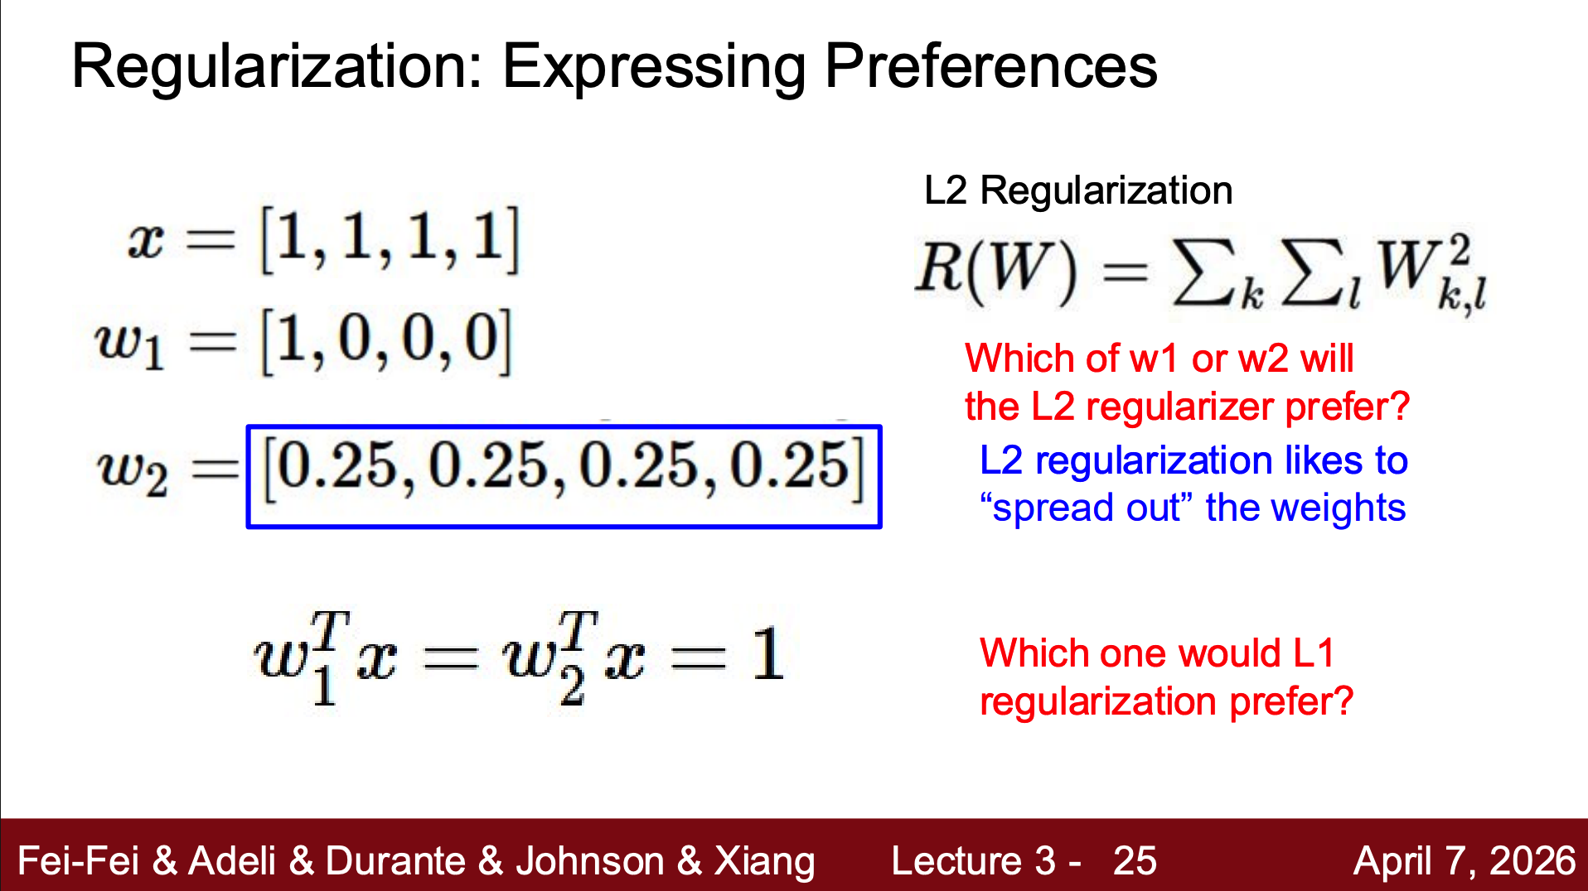
  权重衰减
该例中因为L1值相等，没有表现出偏好

Slide 53
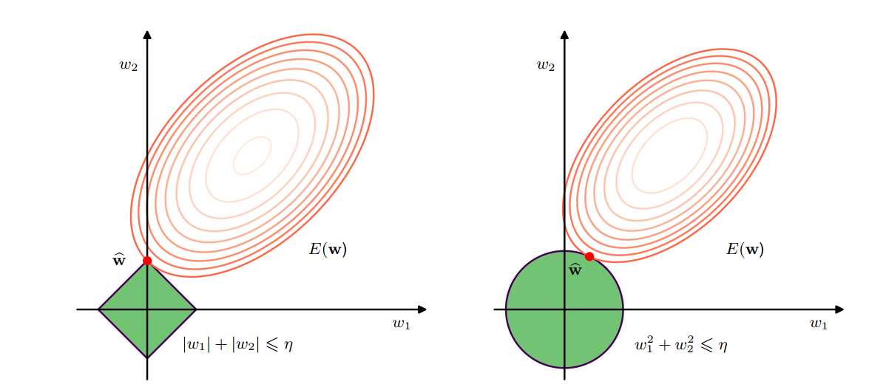
但通常L1正则后偏向产生稀疏解，很多参数会被直接压成0
直观解释：L1 菱形尖角更容易与椭圆相碰
梯度解释：L1在接近0时，梯度大小为±λ，几乎恒定：
会持续把参数往0推
L2在接近0时，梯度大小为2λw，越来越小，参数通常会变小，但不容易真正变成0

Slide 54
  权重共享
L1和L2正则化，通过鼓励权重值衰减（接近0），来帮助减少过拟合
另一种降低网络复杂度的方法是：对权重施加硬约束。具体做法是：把权重划分成若干组（groups），并要求同一组中的所有权重共享同一个数值，而这个共享的数值由数据学习得到
通常被称为：权重共享（weight sharing）或者参数共享（parameter sharing） 或者参数绑定（parameter tying）
通常，引入参数共享，是为了向网络中编码先验知识，从而表达某些已知的不变性。如卷积神经网络中的参数共享，为了提取局部不变性

Slide 55
  软权重共享
不同于强制某些模型参数必须完全相等的硬权重共享，在软权重共享中，鼓励一组权重具有相似的数值，而不要求它们完全相同。
在软权重共享中：权重如何划分成不同组、每组权重的平均值、每组内部权重值的分散程度等，都是在学习过程中自动决定的

Slide 56
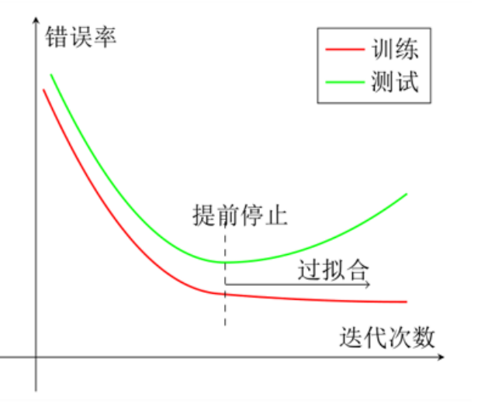
提前停止
使用一个验证集（Validation Dataset）来测试每一次迭代的参数在验证集上是否最优。如果在验证集上的错误率不再下降，就停止迭代

Slide 57
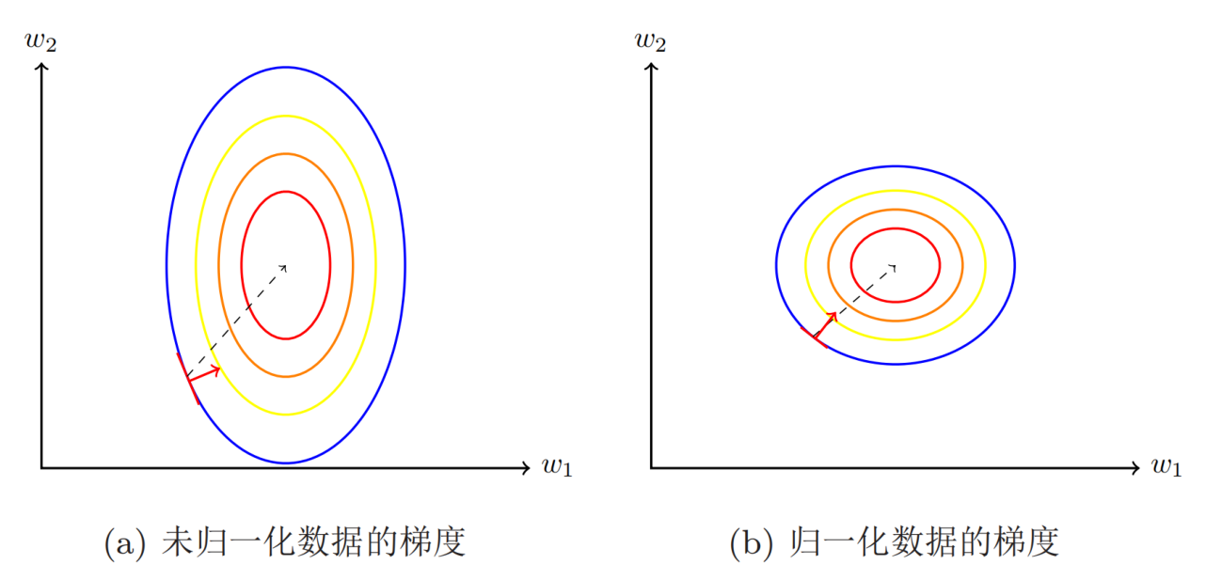
归一化
泛指把不同数据特征缩放到相近尺度的方法
等高线是椭圆，不同方向loss变化速度不同，导致梯度下降会发生“之”字形震荡，收敛慢
等高线接近圆，不同方向loss变化速度接近，导致梯度方向更接近最优点方向，收敛快

Slide 58
归一化
目的
  深层网络里，每层输出的数值分布会不断变化，有时很大，有时很小，导致梯度爆炸或消失，训练震荡，学习率很难调
归一化方法：
  批归一化（BatchNorm BatchNorm ）
  层归一化（LayerNorm ）

Slide 59

归一化
为什么要进行归一化？
神经网络内部层之间的数据分布变化
  在深层网络训练的过程中，前面层参数不断更新，后面层接收到的输入分布也不断变化
  后面层总在适应不断漂移的输入分布,导致：
    训练慢
    梯度不稳定
    学习困难
归一化让每次输入保持均值和方差保持稳定，让后层看到的数据分布变化没有那么激烈

Slide 60







层归一化（LayerNorm）
  先对激活值进行标准化，即：
  标准化后数据就不会特别大或者特别小。但完全标准化可能损失表达能力，所以需要再学习如何进行缩放和平移，即学习两个参数： 和
  LayerNorm是针对单个样本内部进行平滑，所以针对样本i：
  其均值和方差为：

Slide 61





批归一化（BatchNorm）
  BatchNorm针对一批样本的每一个特征（每一列）进行规范化，因此，设Batch size是N，则：
  BatchNorm可以先标准化，在缩放和平移：
  BatchNorm可以看作是对批矩阵的每一列进行归一化 （缺点：Batch较小时，统计量不准确）。而LayerNorm是对每一行进行归一化

Slide 62
测试时怎么归一化？

Slide 63

批归一化（BatchNorm）

Slide 64
层归一化（LayerNorm）
层归一化会有训练、测试不统一的问题吗？
不会，为什么
对单个样本在同一层的所有神经元激活值计算均值和方差
不依赖batch信息，因此天然支持batch size = 1 的推理场景

Slide 65

数据增强

Slide 66

数据增强

Slide 67

数据增强

Slide 68

数据增强

Slide 69

数据增强

Slide 70

数据增强

Slide 71
有监督学习应用案例1

Slide 72
情感分析
情感分析（也叫观点挖掘），指通过文本来挖掘人们对于产品、服务、组织、个人、事件等事物的观点、情感倾向、态度等
类似的任务有时候也被称作观点抽取、情感挖掘、主观性分析、效果分析、情绪分析、评论挖掘等
情感分析的应用十分广泛
  例如，个人网购时，可以先查看其他用户对该商品的评价，通过对比不同用户对不同商品的评价，最后决定买不买该类商品，要买的话，买哪个牌子的
  对商家或服务提供商而言，通过对用户评价研究，可以进一步改进商品的缺陷，提高服务质量

Slide 73
情感分析的粒度
文档级别：将整个文档看作一个整体进行情感分类，判断该文档表达的是一个正面的、中立的、或者负面的情感
句子级别：P以句子为单位进行分类。判断一个句子所表达的情感是正面的、中立的、还是负面的
方面级别：方面级情感分析早期也叫做特征级情感分析,它首先识别出观点的目标（通常是一个实体），然后将其分成几个方面，挖掘出人们在不同方面对该实体的情感喜好
  比如，“尽管这款手机很贵，我还是很喜欢”，这个句子整体上对这款手机持肯定意见，但如果细分的话，实际上它喜欢这款手机，但是不喜欢它的价格

Slide 74
情感分析的粒度
另外，人们常说的还有两种类型的情感分析，一种称之为普通观点挖掘，另一种称之为比较观点挖掘。
  普通观点挖掘只对某个实体或者实体的某个方面表达喜好，如“A餐馆的牛排很好吃”，表示对A餐馆牛排的正面意见
  比较观点挖掘则针对多个实体的共同方面进行比较分析，如“A餐馆的牛排比B餐馆的牛排好吃”，比较了A餐馆的牛排和B餐馆的牛排，并表达了对A餐馆牛排的偏好

Slide 75
观点的定义
很难对观点给出一个精确的定义。一般来说，一个观点可以从以下5个方面进行表述：
  1）观点的目标实体：说明该观点是关于什么的，可以是某个人、某个产品、某项政策等，也可以是另外的人所发表的观点说明该观点是关于什么的，可以是某个人、某个产品、某项政策等，也可以是另外的人所发表的观点
  2）观点目标实体的某个方面：即对某个实体的某个方面发表看法。当把实体作为一个整体而不针对某个具体的方面发表看法时，可以用一个特殊词“ALL”来代替，“ALL”可以看作是一个特殊的方面
  3）观点的情感倾向：主要有正面、负面、中立等，或以不同的评分来表示
  4）观点的持有者：可以是个人，也可以是群体，如某委员会、某国人民等
  5）观点的上下文：主要指观点提出时的背景信息，简单的如时间或者地点，复杂的如某个正在讨论的话题的背景信息等

Slide 76
观点的抽取
可以看出，情感分析的5个任务涉及两大类核心技术，分别是：
  命名实体识别（任务1-4）
  情感倾向分析（任务5）
都属于有监督学习任务

Slide 77
有监督学习应用案例2

Slide 78
推荐系统
可以将推荐系统看作是一个预测函数：
输入：
  用户模型（例如：评分、偏好、统计信息、上下文）
  物品（包括或不包括物品特性描述）
输出：
  相关度打分 ，用于对推荐结果进行排序

Slide 79
简单协同过滤
输入
  仅需用户对物品的评分矩阵
输出
  预测值，表示用户对物品的喜欢/不喜欢程度
  top-K 推荐列表

Slide 80


Link Prediction in Rec Systems
Users and items form a bipartite-network
Predict links between users and items
Yang Qiang

